Slide 1
Vytvoření WYSIWYG editoru
sestav ERP systému
Martin Vavrušák
Notes:
Dobrý den, jmenuji se... Dovolte mi abych Vám představil mou diplomovou práci, jejíž obsahem bylo vytvoření WYSIWYG editoru pro vytváření tiskových sestav a reportů v systému iDempiere.

Slide 2
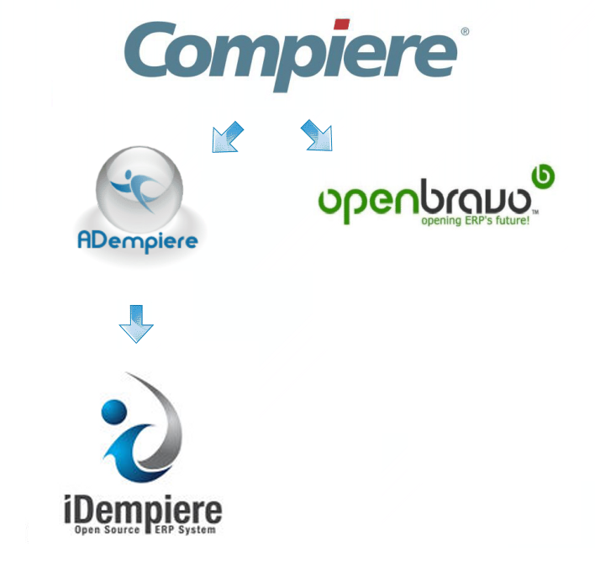
Notes:
iDempiere je OpenSource CRM(Customer Relationship Management) a SCM (Supply Chaint Management) systém. IDempiere má počátky v systému Compiere, který vzniknul jako OS projekt v roce
V roce 1999 vzniknul ERP/CRM systém Compiere. Z počátku to byl čistě Open Source projekt v průbě+hu vývoje se ale rozdělil na dvě větve community a

Slide 3
Compiere
1999 Jorg Janke a Kathy Pink
  Enterprise edition
  Community edition
    Placená podpora
    Základní jádro systému a java klient
    Bez pokročilých modulů (skladové hospodářství, výroba, ...)
Notes:
Systém compiere byl vytvořen v roce 1999 jako open Source projekt. Postupem vývoje ale sde rozdělil na dvě větve, enterprise edition - která je placená a community edition – která je stále OS.
Nicméně obsahuje pouze jádro systému bez pokročilých modulů jako je skladové hospodářství, podpora výrobních procesů, sledování a nákup materiálu, podpora webového rozhraní. Automatický update. Tím se v podstatě ze systému Compiere stal placený produkt

Slide 4
ADempiere
Srpen 2006
Iniciátor vzniku Victor Perez
Redhuan D. Oon ("red1")
13. října první verze 3.1.0 (během 3 měsíců)

Slide 5
iDempiere
2011
Migrace na OSGi
Odstranění nepoužívaných a ukončených modulů
DB Oracle a PostrgeSQL
Eclipse OSGi framework Equinox

Slide 6
Možnosti reportování
Nativní systém iDempiere
Podpora knihovny JasperReports

Slide 7
JasperReports
Postup (obrázky?)
Instalace iReport (JasperSoft studio)
Stáhnutí a nastavení (JDBC) ovladače
Vytvoření nového připojení
Vytvoření a zapsání SQL dotazu
Kompilace reportu
Nastavení reportu do iDempiere
Ladění reportu

Slide 8
JasperReports
Výhody
  Uživatel je omezen pouze možnostmi knihovny a modulu integrujícího knihovnu do iDempiere
  Velká volnost při vytváření reportů
  Sestavení libovolného dotazu

Slide 9
JasperReports
Nevýhody
  Uživatel musí znát SQL
  Musí znát přesný název tabulky se kterou chce pracovat
  Sestavení libovolného dotazu (práva)
  Uživatel musí mít vytvořen účet pro přístup k DB
  Definování práv pro uživatele na dvou místech
  Problémy s kompatibilitou verzí JR a kvalita integrace
  Uživatel musí mít přístupová práva pro vytváření procesů v iDempiere = velké riziko poškození systému

Slide 10
Reporty v iDempiere
Standardní Java knihovna

Slide 11
Reporty v iDempiere
Standardní Java knihovna

Slide 12
Reporty v iDempiere
Výhody
  Uživatel nemusí znát SQL
  Systém dlouhodobě neměnný

Slide 13
Reporty v iDempiere
Nevýhody
  Nepředvídatelnost systému
  Uživatelská nepřívětivost
  Těžkopádnost
  Nutnost definování písem, barev, formátů předem
  Bez dokumentace a informací
  Zdlouhavé
  Třída zpracovávající report je obrovský, nepřehledný monolit

Slide 14
ReportEditor
Cíl
  Odstranit nutnost znalosti SQL
  Odstranit nutnost složitého nastavování
  Zjednodušit, zrychlit a zefektivnit vytváření reportů
  Zdokumentovat možnosti vytváření reportů

Slide 15
ReportEditor
Výhody
  Jednoduchost a intuitivita
  Automatické přidávání nastaveného fontu a barvy
  Dokumentace – možnost dalšího vývoje
  Není třeba znalost SQL ani spec. účet v DB
  Není třeba znalost přesného názvu tabulky – možnost výběru

Slide 16
ReportEditor
Nevýhody
  Nejsou integrovány všechny funkce systému
  Nemožnost použít relativní pozicování (složitá pravidla pro určování polohy)

